Slide 1

AngularJS 进阶实践
UC九游 天猪(atian25)
http://atian25.github.io
https://github.com/atian25

Slide 2
摆脱思维定势
深入理解框架
性能陷阱
AngularJS进阶

Slide 3
摆脱思维定势
传统前端开发思维
新一代前端开发思维
以JQuery为代表
以DOM为中心
关注VIEW层的变化和用户操作
「我有这样一个DOM，我想让它做XX」
以AngularJS为代表
以Data为中心
聚焦于数据的变更
MVW = Model + View + WhatEver
推荐阅读： http://stackoverflow.com/questions/14994391/how-do-i-think-in-angularjs-if-i-have-a-jquery-background
翻译版本： http://blog.jobbole.com/46589/

Slide 4
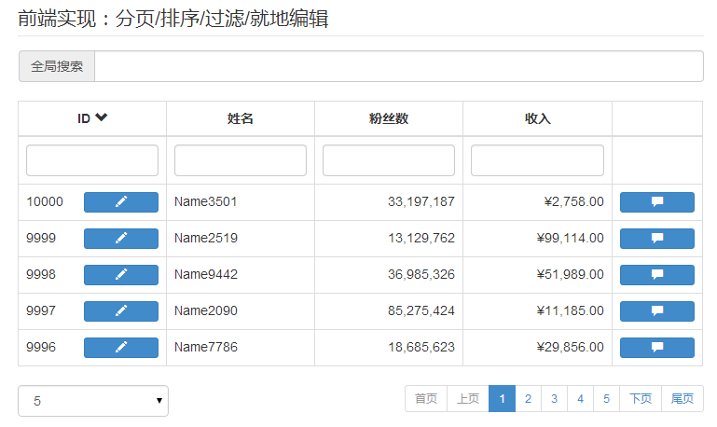
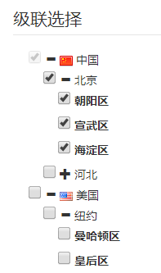
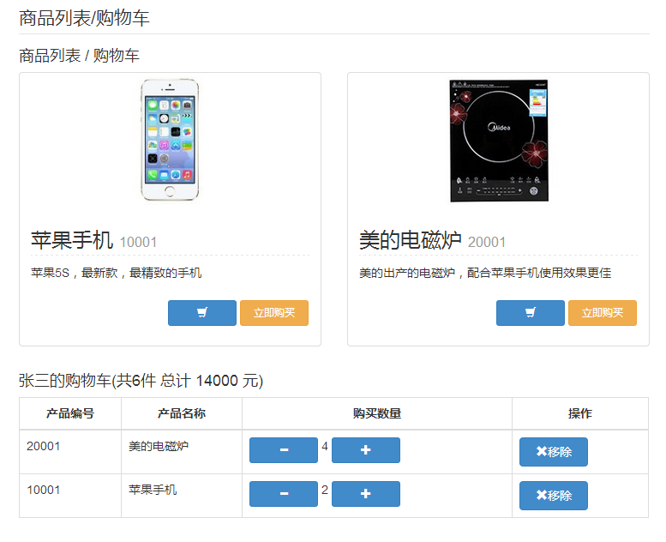
请回忆一下 ...
实现一个下拉框(三级+级联) ，需要多少时间？
实现一个表格(分页+过滤+排序+编辑)，需要多少时间？
实现一个树形菜单(可缩展+级联选择)，需要多少时间？
实现一个购物车(商品展示+加入/移除购物车+修改数量+实时计算总价) ，需要多少时间？
ngnice.com/showcase/#/table/local?utm_source=TZ
ngnice.com/showcase/#/tree/checkbox?utm_source=TZ
ngnice.com/showcase/#/integrated/cart?utm_source=TZ

Slide 5
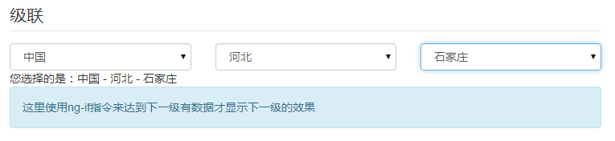



实现一个下拉框(三级+级联)
http://www.ngnice.com/showcase/#/select/cascade?utm_source=TZ
JQuery程序猿
AngularJS攻城狮
分别监控下拉框A/B/C的change事件
在事件中，取得下级的引用
查询符合上级筛选条件的下级数据
循环，更新下级的数据,更新下下级的数据
...
定义下拉框A的数据源和model
定义下拉框B的数据源和model
在$watch里更新model引用
怎么也要百来行吧?
10行!

Slide 6

实现一个表格
分页
过滤
排序
编辑
http://www.ngnice.com/showcase/#/table/local?utm_source=TZ
JQuery程序猿
AngularJS攻城狮
用内置ngRepeat渲染
用内置filter过滤器过滤
用内置orderBy排序
使用自定义paging分页
无第三方组件，手写几十行代码
用第三方组件吧，自己写累死人
80行!

Slide 7
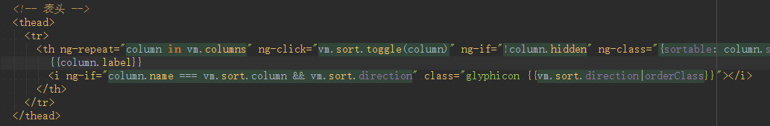
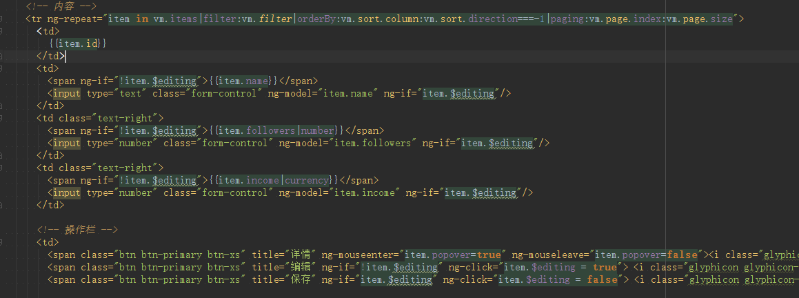

Slide 8
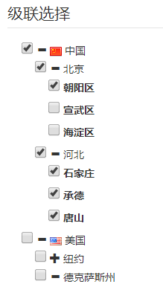
实现一个树形菜单
级联选择
显示/隐藏
http://www.ngnice.com/showcase/#/tree/checkbox?utm_source=TZ
JQuery程序猿
AngularJS攻城狮
用内置ngRepeat渲染
用内置ngClass/ngShow缩展
用内置ngInclude无限嵌套
用内置ngAnimate做动画
用第三方组件吧，自己写累死人
40行!

Slide 9

实现一个购物车
商品展示
加入/移除购物车
修改数量
实时计算总价
http://www.ngnice.com/showcase/#/integrated/cart?utm_source=TZ
JQuery程序猿
AngularJS攻城狮
用内置ngRepeat渲染
在表格示例上增加一些展示即可
仅仅操作数据即可
又得加班了...
60行!

Slide 10

摆脱思维定势 - 总结
Thinking in Angular
时刻以数据为中心进行思考
构思数据结构
构思操作逻辑，声明式
双向绑定VIEW，慎用逻辑
忘记「我有这么一个DOM，我想让它实现XXX」
除了Directive，其他地方决不能操作DOM
善于内置指令组合，适当写自定义指令
再看到乱操作DOM
剁手 !!!

Slide 11
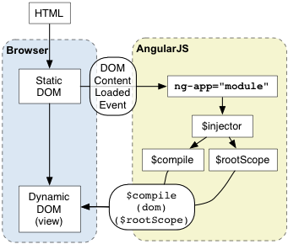
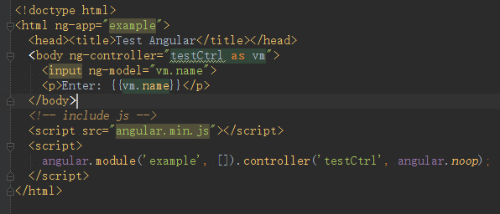
Look Inside – 启动过程
浏览器载入HTML，解析成DOM
加载Angular类库
DOMContentLoaded事件中开始bootstrap
寻找 ng-app， 注入服务
编译DOM并链接到对于的scope数据

Slide 12
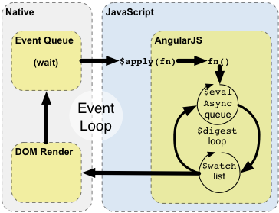
Look Inside – 执行期
浏览器等待用户事件触发（用户交互，定时器，网络事件…）
浏览器执行事件回调，进入Javascript上下文
Angular在$apply中接管了JS的执行部分
Angular进入$digest循环
Angular进行脏数据检查
批量更新DOM，$digest结束
浏览器开始渲染

Slide 13
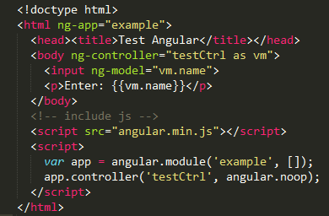
Look Inside – 执行期示例
编译期
Angular解析Directive: input[text]
解析ng-model并为input绑定key事件
为{{vm.name}}建立$watch表达式，进行监听
执行期
用户在input输入按键，触发了浏览器的key事件
事件回调， 进入Javascript上下文
angular接管，在$apply中修改scope的name取值
触发$digest流程
脏数据检测，发现$watch列表中的name值变更
通知对应的处理函数， 更新DOM
Angular退出执行上下文，退出Javascript的事件处理函数

Slide 14
Look Inside – Other
脏数据检查 != 轮询检查更新
https://docs.angularjs.org/guide/concepts
http://angular-tips.com/blog/2013/08/watch-how-the-apply-runs-a-digest/
https://github.com/angular/angular.js/wiki/Understanding-Scopes

Slide 15
性能优化
提速 $digest cycle
尽少的触发$digest
尽快的执行$digest
优化ngRepeat
限制列表个数(filter/page)
ngInfiniteScroll
单向绑定
不能超过2000个双向绑定
BindOnce插件
内建支持(1.3.x+)
慎用filter和事件
更多参见：http://atian25.github.io/2014/05/09/angular-performace/

Slide 16
Some Tips - $apply的那些事
永远忘不掉你：「Error: $apply already in progress」
反模式： if (!$scope.$$phase) $scope.$apply()；
理解$apply的场景
需要使用它的场景，很少很少：
Directive里面的element.bind
WebSocket.on 事件
第三方插件修改DOM或数据后
Workaround：使用$timeout(fn, 0);
https://github.com/angular/angular.js/wiki/When-to-use-$scope.$apply()
http://jimhoskins.com/2012/12/17/angularjs-and-apply.html

Slide 17

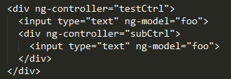
Some Tips – 原型链的坑
理解Scope原型链
https://github.com/angular/angular.js/wiki/Understanding-Scopes
使用controllerAs语法糖
http://www.cnblogs.com/whitewolf/p/3493362.html
ngModel必须有「 . 」
避免原型链继承的坑
即不能直接赋值为$scope上的基本类型
需包含一个点，即“userInfo.name"

Slide 18
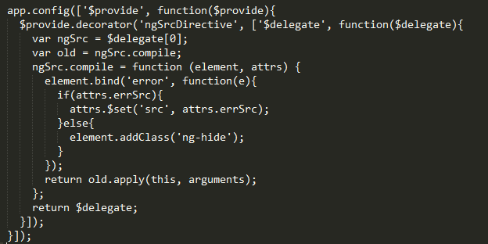
Some Tips – 装饰模式
使用场景：需要对原生/第三方的Service/Directive进行修改时
http://briantford.com/blog/angular-hacking-core
示例：http://plnkr.co/edit/cLUSw27TuB0iFx6er5l2?p=preview

Slide 19
Some Tips – 动态加载
动态加载controller/service/…
主要原理：
在config期保存$controllerProvider/$provide等引用
监听ngRoute的$routeChangeStart事件
利用route的resolve去动态加载
https://github.com/atian25/angular-lazyload
动态加载module
hack module的加载机制
https://github.com/ocombe/ocLazyLoad

Slide 20
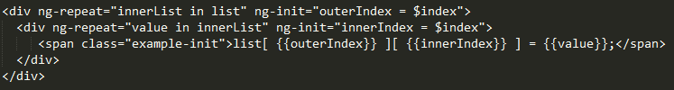
Some Tips – 被忽视的ngInit
同一个页面include多个模板，但需要不同的model
多重循环中的$index变量

Slide 21

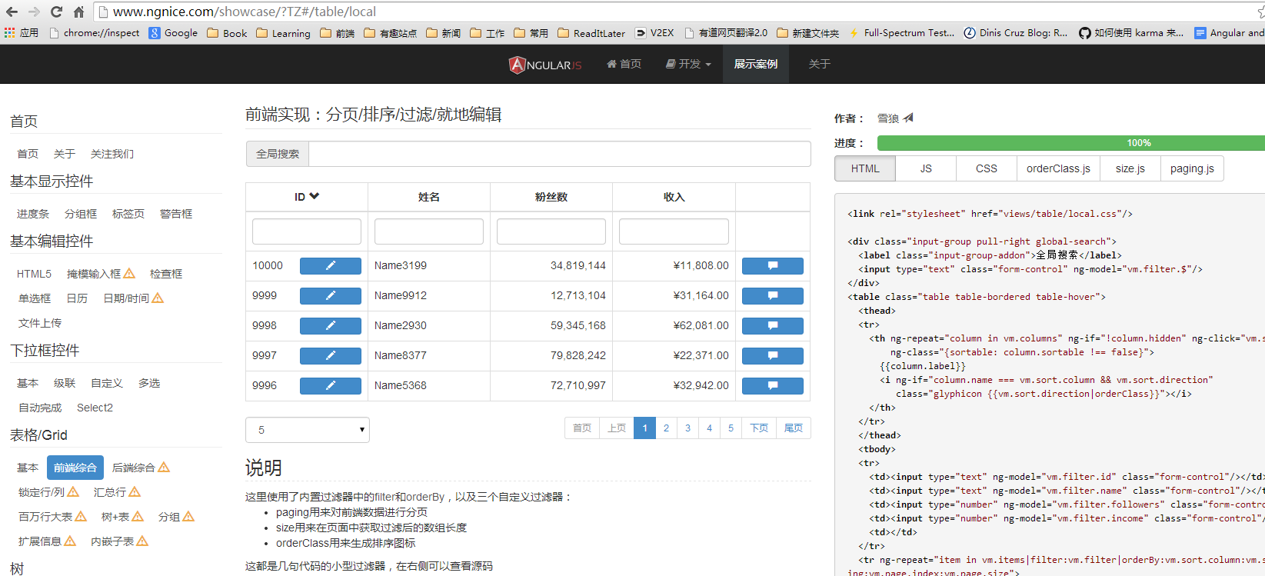
案例展示 - ngshowcase
http://ngnice.com/showcase/?utm_source=TZ
https://github.com/angular-cn/ng-showcase/

Slide 22

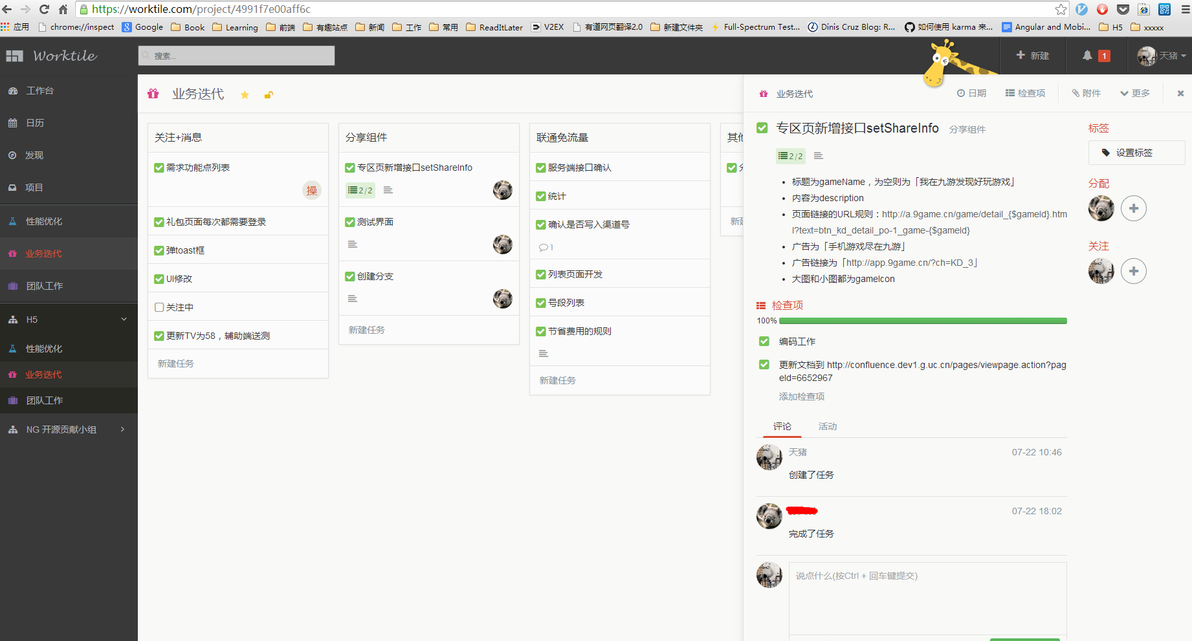
案例展示 - worktile
https://worktile.com/?utm_source=TZ

Slide 23
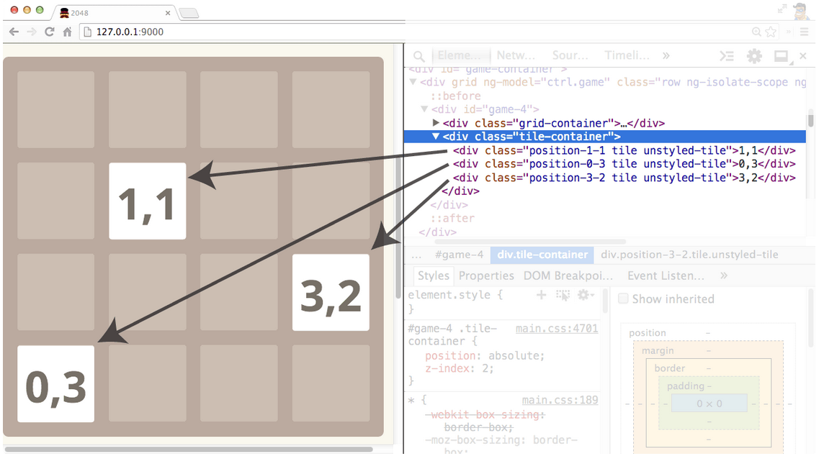

案例展示 - 2048
http://www.ng-newsletter.com/posts/building-2048-in-angularjs.html

Slide 24


Join us
liuyong3@ucweb.com
前端攻城狮
最前沿的技术(Angular + NodeJS)
移动互联网
Android
Android技术痴迷者
加入高大上的游戏平台客户端研发

